Slide 1
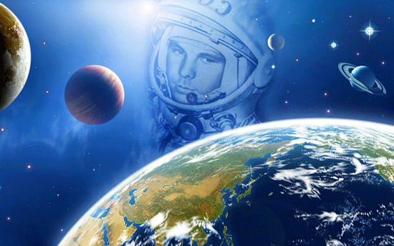
«День космонавтики»

Slide 2
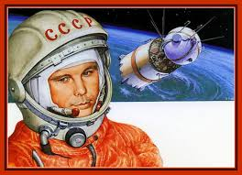
12 апреля мы отмечаем «День космонавтики». Первым космонавтом побывавшем в космосе был Юрий Алексеевич Гагарин. Он полетел в космос 12 апреля 1961 года на космическом корабле «Восток-1». В этот праздник мы поздравляем : летчиков- космонавтов, ученых, инженеров, конструкторов которые создают ракеты, космические корабли и спутники.

Slide 3
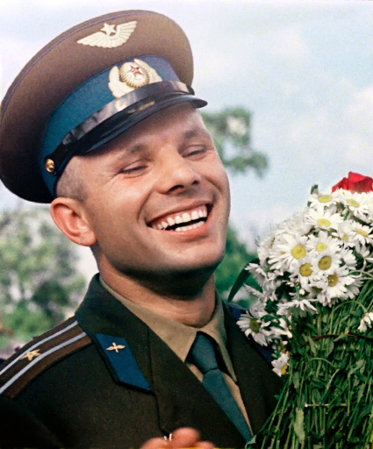
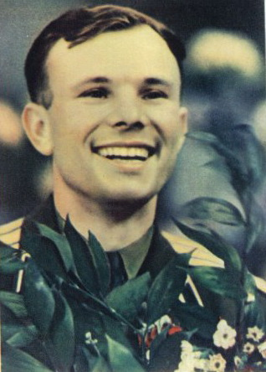
Юрий Алексеевич Гагарин

Slide 4
Это интересно!!!!! Белка и Стрелка- первыми побывали в космосе. Они отправились в космический полет 19 августа 1960 года и стали первыми живыми существами с планеты Земля, которые пробыли на орбите более суток и благополучно вернулись домой

Slide 5
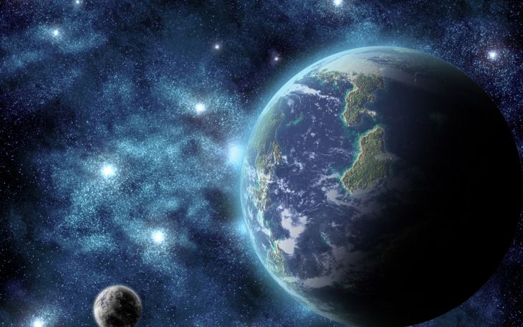
Космос – это пространство вокруг нашей планеты, которая называется Земля. В космосе много планет и звезд, нет воздуха и очень холодно.

Slide 6
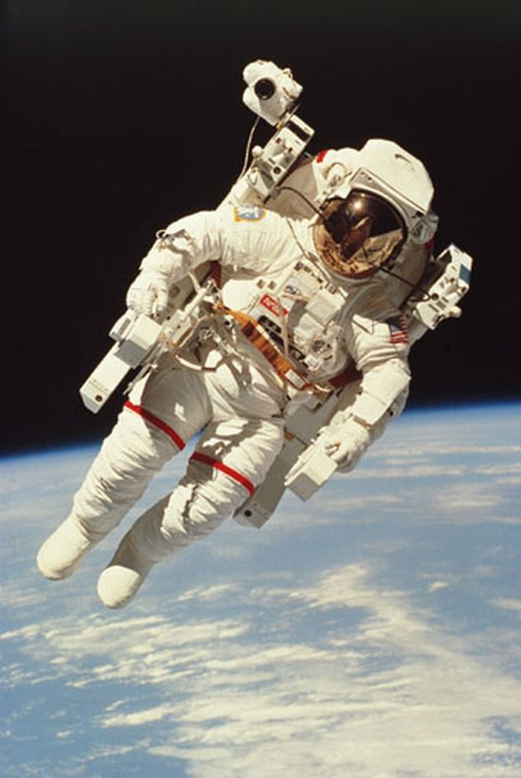
В космосе очень мало воздуха и обычный человек в нем не сможет дышать. Именно поэтому на космонавта, который полетел в космос, одели вот такой скафандр. Скафандр очень теплый и защищает космонавта от холода даже в космосе. Кроме того – в скафандре человек может дышать – он снабжает человека воздухом.

Slide 7
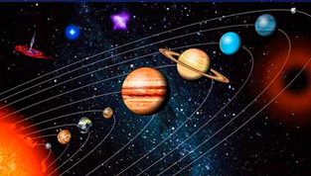
Всего в Солнечной системе девять планет.
Все планеты вращаются вокруг Солнца по своей орбите, т.е. по своему кругу.
Запомни названия планет Солнечной системы: Меркурий, Венера, Земля, Марс, Юпитер, Сатурн, Уран, Нептун, Плутон.
Повтори! Молодец!

Slide 8
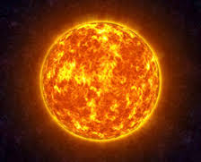
Это интересно!!!
Солнце - это не планета, а огромная, огненная звезда. Солнце согревает нашу Землю. Если бы не было Солнца, то не было бы жизни на нашей планете.

Slide 9
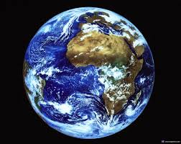
Это интересно!!! Планета Земля это наш дом. Планета Земля находится в космическом пространстве, в Солнечной системе. Из космоса планета Земля выглядит как большой шар голубого цвета.

Slide 10
Динамическая пауза

Slide 11
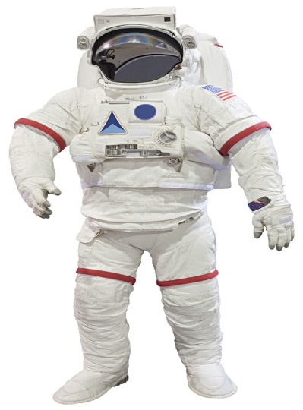
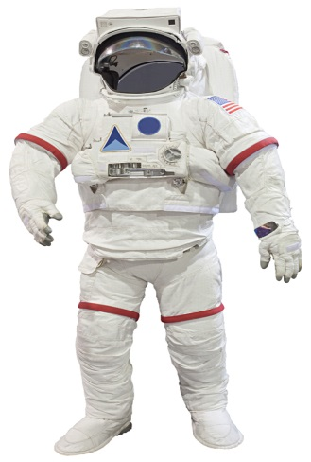
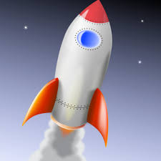
Игра «Один-много»
Цель: образование множественного числа существительных

Slide 12
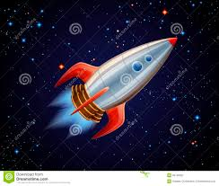
Игра «Посчитай-ка»
Цель: Упражнять в согласовании числительных с существительными.
(Одна ракета, две ракеты, три ракеты, четыре ракеты, пять ракет)

Slide 13
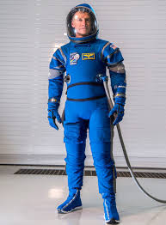
Игра «Посчитай-ка»
Цель: Упражнять в согласовании числительных с существительными.
(Один космонавт два космонавта, три космонавта , четыре космонавта, пять космонавтов)

Slide 14
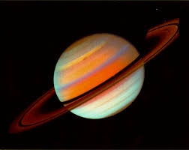
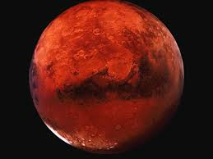
«4-ый лишний»
Назови картинки, найди лишнюю. Почему?

Slide 15
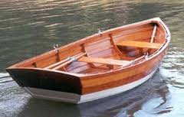
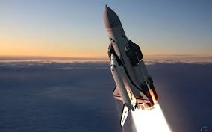
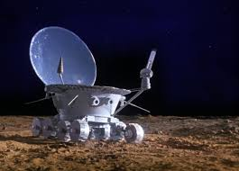
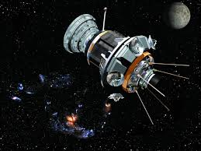
«4-ый лишний»
Назови картинки, найди лишнюю. Почему?

